Slide 1
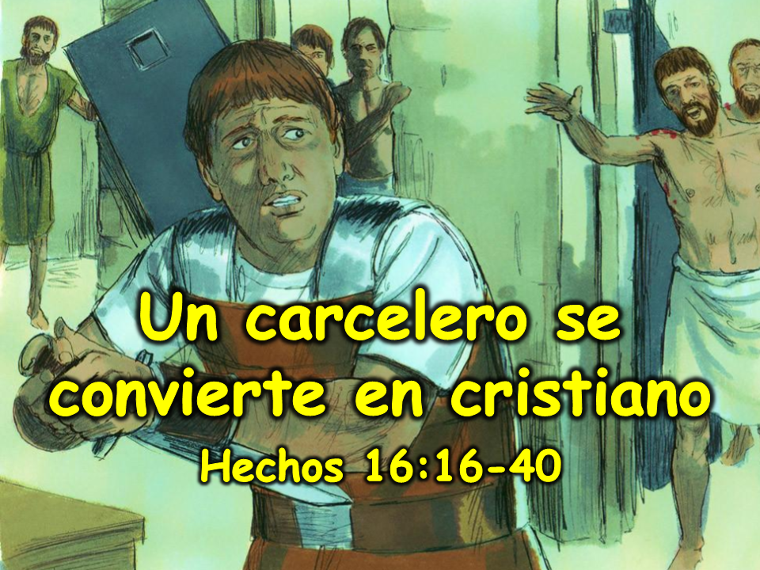
misionleccionesbiblicas.org Un carcelero se convierte en cristiano
‹#›
Notes:
1. Portada: Un carcelero se convierte en cristiano
(Hechos 16:16-40)

Slide 2
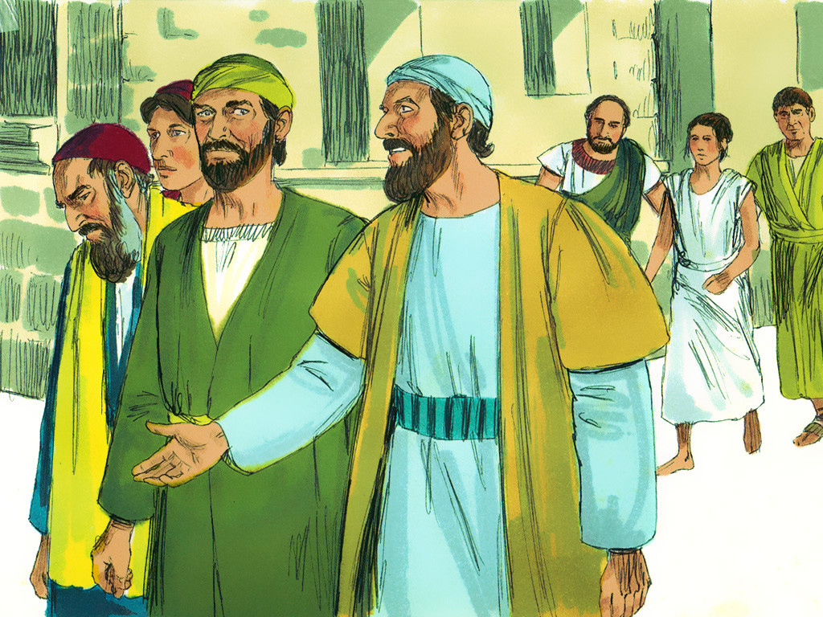
misionleccionesbiblicas.org Un carcelero se convierte en cristiano
‹#›
Notes:
2. Pablo era un misionero. Él y sus amigos (Silas, Timoteo y Lucas) viajaban a muchos lugares para enseñar a las personas acerca de Jesús. Cuando estaban en la ciudad de Filipos, les gustaba ir a un lugar tranquilo junto al río donde la gente oraba. Las personas allí querían aprender cada vez más.

Slide 3
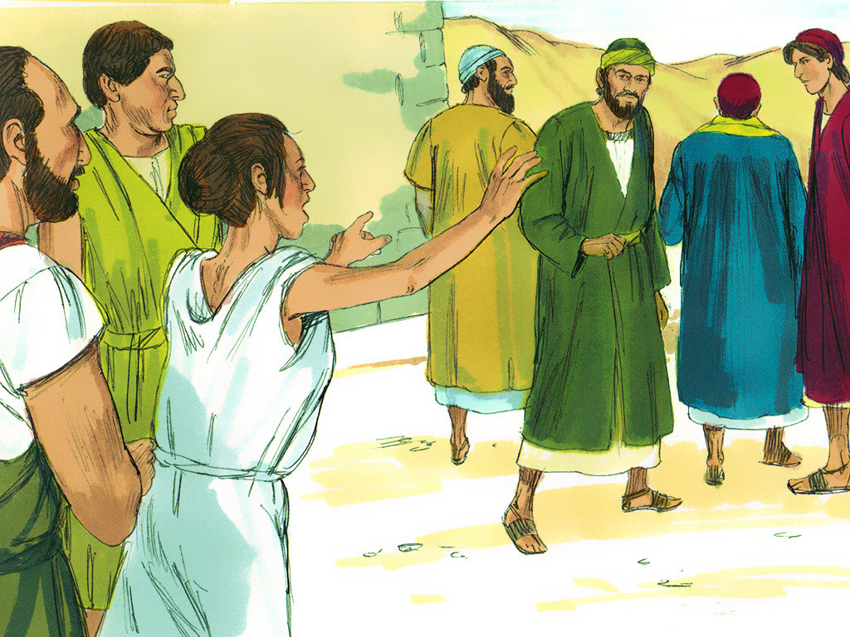
misionleccionesbiblicas.org Un carcelero se convierte en cristiano
‹#›
Notes:
3. Cada vez que salían de la ciudad para ir al río, una joven esclava gritaba: —¡Estos hombres son siervos del Dios Altísimo y les están diciendo cómo ser salvos! — Aunque lo que decía sonaba bien, ella seguía gritando lo mismo una y otra vez. Pronto, nadie podía oír lo que Pablo y sus amigos decían sobre Jesús, porque la esclava los interrumpía con sus gritos.

Slide 4
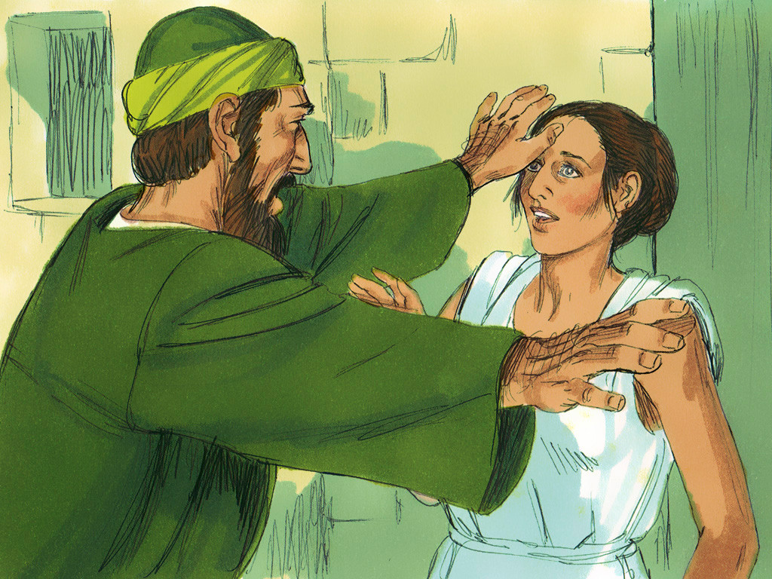
misionleccionesbiblicas.org Un carcelero se convierte en cristiano
‹#›
Notes:
4. Pablo se molestó, pero sabía que la joven no se estaba comportando de manera normal. Un espíritu maligno estaba causando esto. Entonces se volvió y le dijo al espíritu: —¡En el nombre de Jesucristo te ordeno que salgas de ella! — El espíritu salió de inmediato, y la muchacha volvió a ser ella misma.

Slide 5
misionleccionesbiblicas.org Un carcelero se convierte en cristiano
‹#›
Notes:
5. La chica seguramente se sintió feliz, pero no era libre para irse a casa. Ella era una esclava. Ser esclavo es como tener un jefe que te manda hacer todo lo que él quiere todo el tiempo, pero sin recibir pago. En lugar de llamarlo jefe, se le llama dueño.
Cuando el espíritu maligno vivía en ella, las personas pagaban a los dueños para escucharla decir lo que sucedería en el futuro. Ella tenía que obedecer a sus dueños incluso si estaba cansada o enferma.

Slide 6
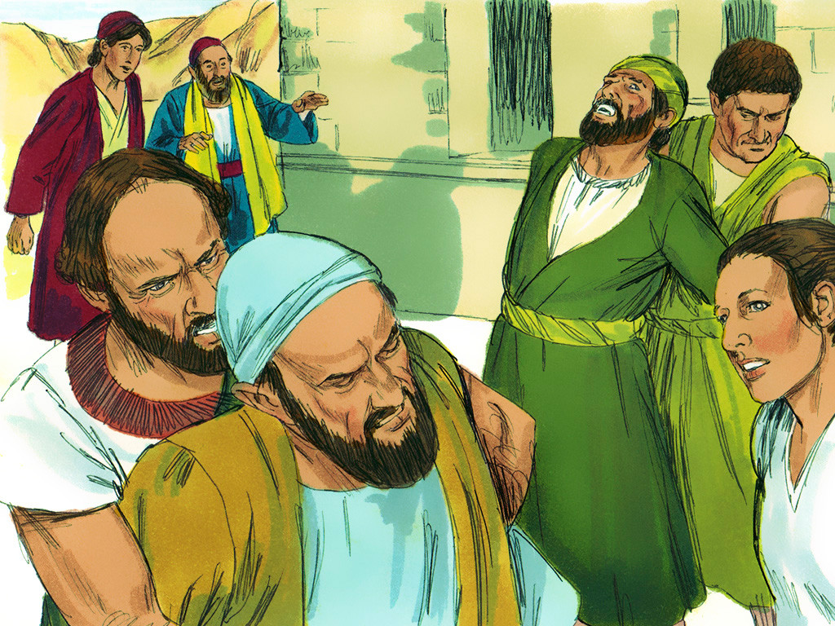
misionleccionesbiblicas.org Un carcelero se convierte en cristiano
‹#›
Notes:
6. Los dueños de la esclava se enojaron mucho cuando Pablo expulsó al espíritu. Sin ese espíritu, la chica ya no podía adivinar el futuro, así que nadie les pagaría dinero.
Entonces los dueños agarraron a Pablo y a Silas y los arrastraron al mercado, en medio de la ciudad. Los magistrados (que son como jueces) escucharon a los dueños contar mentiras y quejarse. Los magistrados no querían problemas, así que decidieron encarcelar a Pablo y Silas sin hacerles un juicio justo.

Slide 7
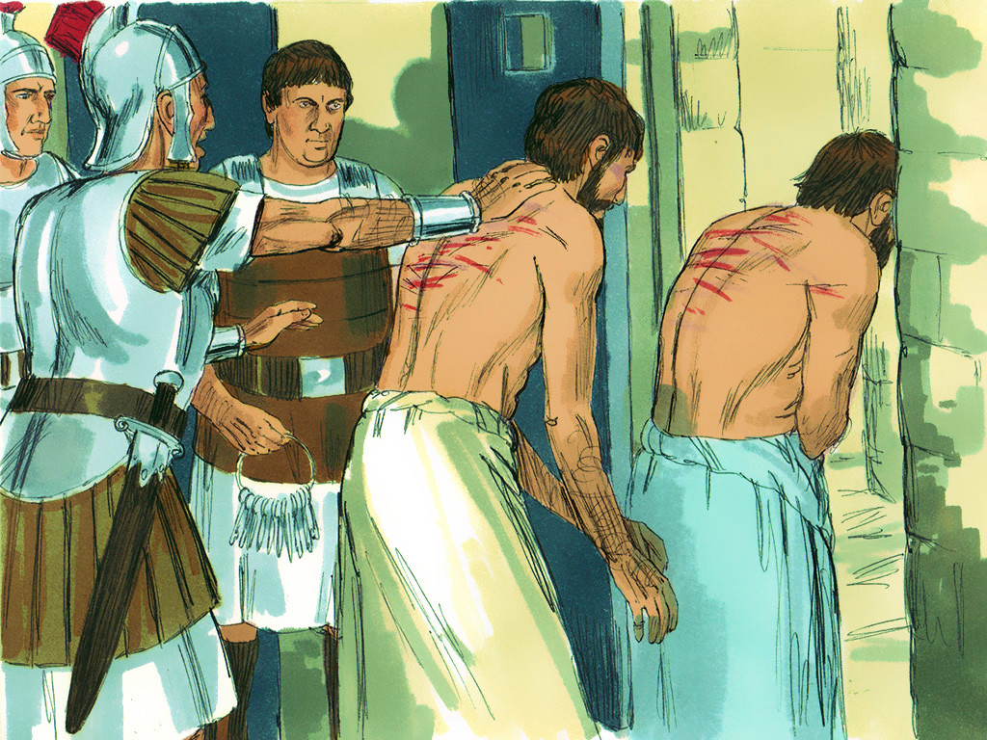
misionleccionesbiblicas.org Un carcelero se convierte en cristiano
‹#›
Notes:
7. Ordenaron que golpearan a Pablo y a Silas, y luego le dijeron al carcelero (el hombre encargado de la prisión) que los vigilara con mucho cuidado.

Slide 8
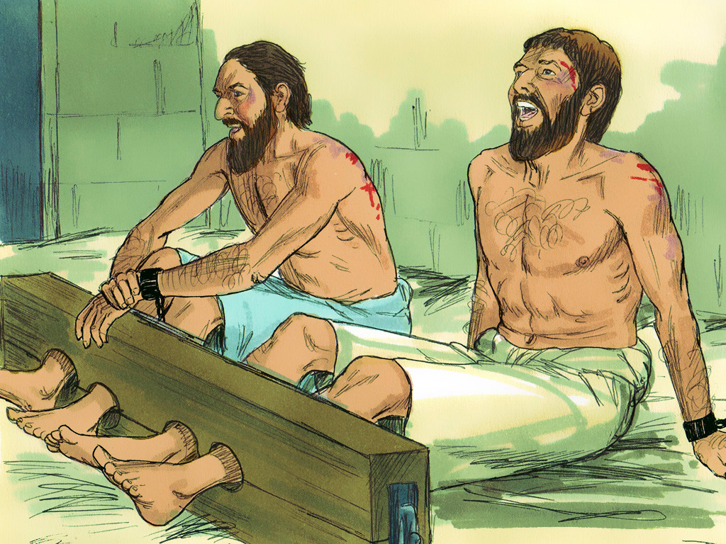
misionleccionesbiblicas.org Un carcelero se convierte en cristiano
‹#›
Notes:
8.Para asegurarse de que no escaparan, el carcelero puso cepos en los pies de Pablo y Silas y los encerró en una celda en el centro de la prisión. Luego cerró la puerta con llave.

Slide 9
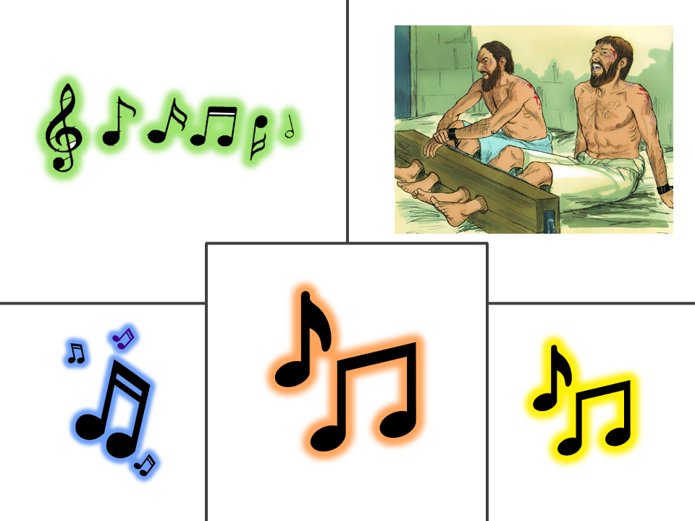
misionleccionesbiblicas.org Un carcelero se convierte en cristiano
‹#›
Notes:
9. Pablo y Silas debían estar adoloridos por los golpes, y la prisión debía ser oscura y aterradora. Pero no se rindieron. De hecho, a la medianoche, los demás prisioneros se sorprendieron al oírlos cantando y orando a Dios. A pesar de todas esas cosas terribles, Pablo y Silas seguían confiando en Dios y estaban contentos de ser cristianos.

Slide 10
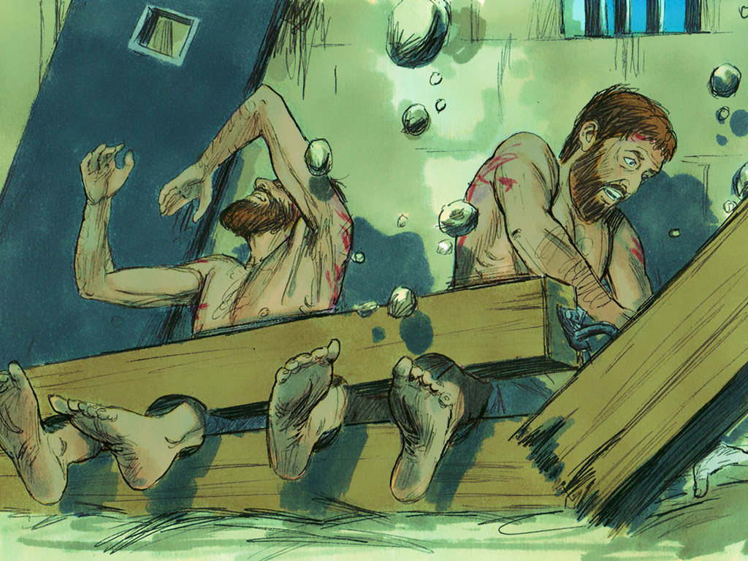
misionleccionesbiblicas.org Un carcelero se convierte en cristiano
‹#›
Notes:
10. Mientras cantaban himnos, sucedió algo sorprendente. Un gran terremoto sacudió toda la prisión. Después del temblor, las cadenas se soltaron y las puertas de las celdas se abrieron.

Slide 11
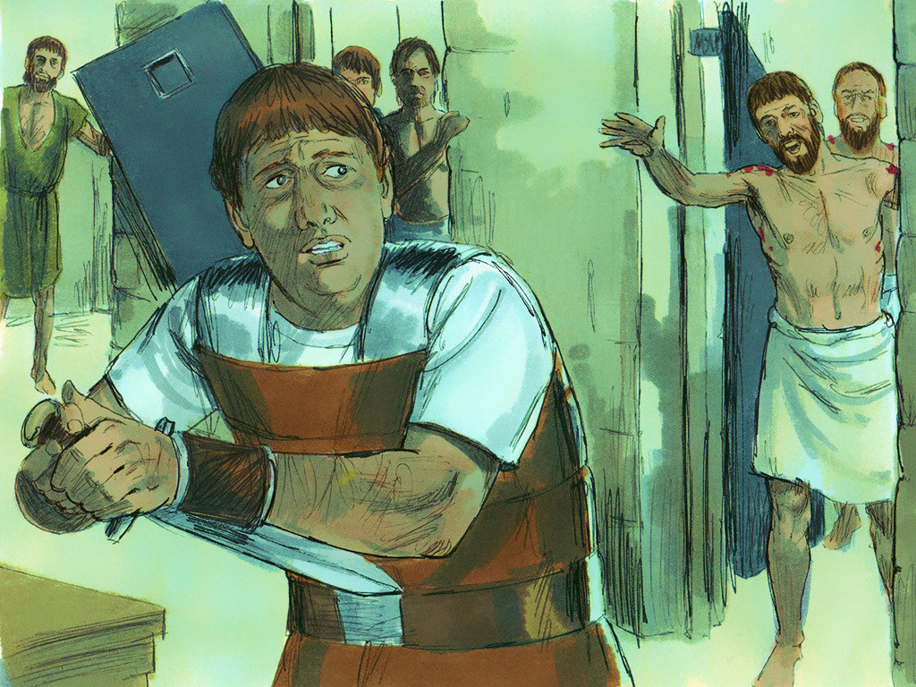
misionleccionesbiblicas.org Un carcelero se convierte en cristiano
‹#›
Notes:
11.El carcelero corrió y vio todas las puertas abiertas. Pensó que los prisioneros habían escapado y sabía que estaría en problemas. Estaba tan seguro de eso que sacó su espada para quitarse la vida.
Pero Pablo le gritó que se detuviera. Ningún prisionero se había escapado.

Slide 12
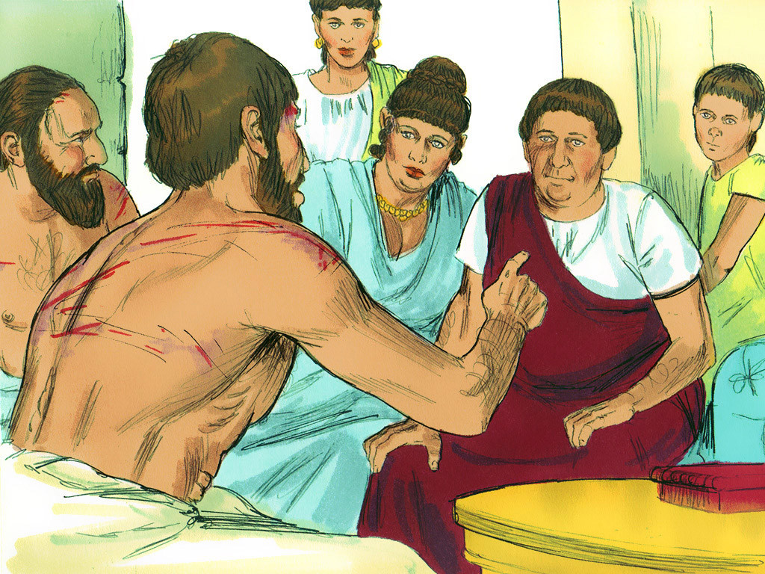
misionleccionesbiblicas.org Un carcelero se convierte en cristiano
‹#›
Notes:
12. El carcelero sabía que Pablo le había salvado la vida. Llevó a Pablo y a Silas a su casa para que pudieran contarle a él y a su familia acerca de Jesús. El carcelero decidió que quería seguir a Jesús. No quiso esperar, así que curó las heridas de Pablo y Silas y de inmediato fue bautizado.

Slide 13
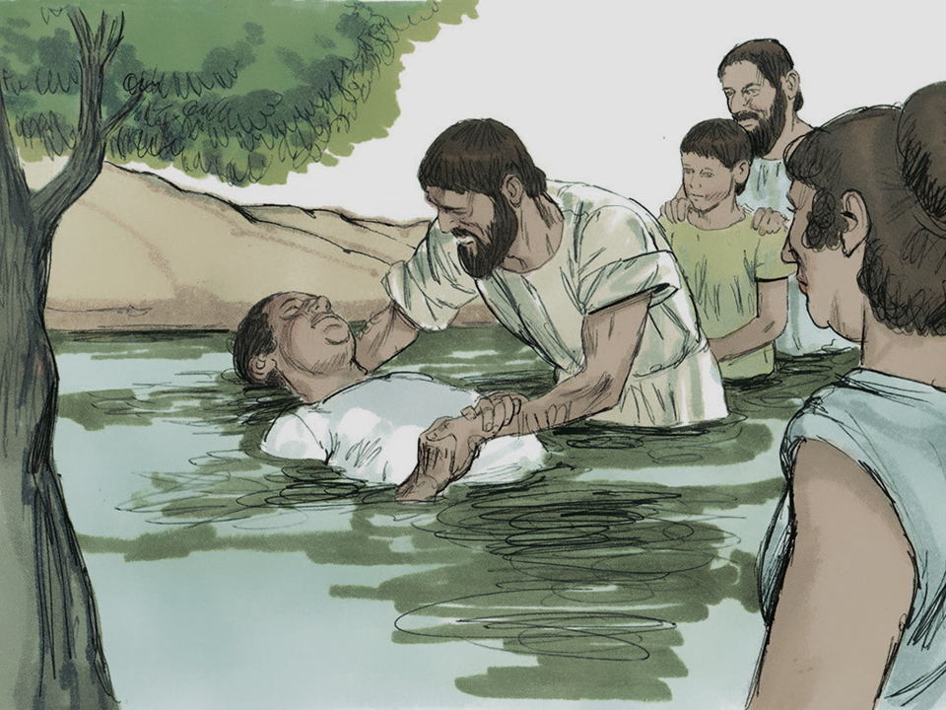
misionleccionesbiblicas.org Un carcelero se convierte en cristiano
‹#›
Notes:
13. Después de ver al carcelero ser bautizado, todos en su casa también quisieron ser bautizados. Aunque había sido una noche terrible, el carcelero se alegró porque él y su familia ahora creían en Dios y en Jesús.

Slide 14
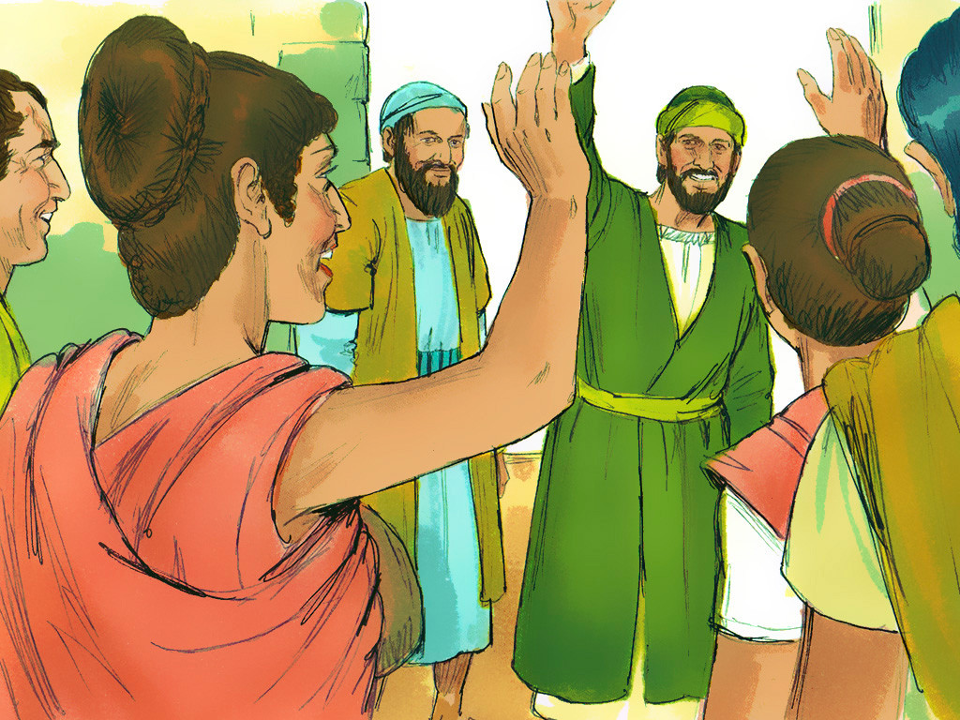
misionleccionesbiblicas.org Un carcelero se convierte en cristiano
‹#›
Notes:
14. Al día siguiente, los magistrados decidieron liberar a Pablo y a Silas. Pero Pablo les recordó que, como ciudadanos romanos, era ilegal que los encarcelaran sin juicio. Los magistrados no querían meterse en problemas, así que tuvieron que tratar bien a Pablo y Silas después de eso. Luego, ellos fueron a la casa de Lidia y visitaron a los demás cristianos en Filipos. Después, dejaron la ciudad para ir a contarle a más personas acerca de Jesús.

Slide 15
Alégrense siempre en el Señor.
Repito: ¡Alégrense! Filipenses 4:4, PDT
misionleccionesbiblicas.org Un carcelero se convierte en cristiano
‹#›
Notes:
15. Años después de salir de Filipos, Pablo escribió una carta a la iglesia que había establecido allí. En tu Biblia, esa carta se llama Filipenses. Una de las cosas que Pablo escribió en la carta fue esta:
«Alégrense siempre en el Señor. Repito: ¡Alégrense!» Filipenses 4:4, PDT

Slide 16
Notas para maestros -1
5. La chica seguramente se sintió feliz, pero no era libre para irse a casa. Ella era una esclava. Ser esclavo es como tener un jefe que te manda hacer todo lo que él quiere todo el tiempo, pero sin recibir pago. En lugar de llamarlo jefe, se le llama dueño.
Cuando el espíritu maligno vivía en ella, las personas pagaban a los dueños para escucharla decir lo que sucedería en el futuro. Ella tenía que obedecer a sus dueños incluso si estaba cansada o enferma.
6. Los dueños de la esclava se enojaron mucho cuando Pablo expulsó al espíritu. Sin ese espíritu, la chica ya no podía adivinar el futuro, así que nadie les pagaría dinero.
Entonces los dueños agarraron a Pablo y a Silas y los arrastraron al mercado, en medio de la ciudad. Los magistrados (que son como jueces) escucharon a los dueños contar mentiras y quejarse. Los magistrados no querían problemas, así que decidieron encarcelar a Pablo y Silas sin hacerles un juicio justo.
7. Ordenaron que golpearan a Pablo y a Silas, y luego le dijeron al carcelero (el hombre encargado de la prisión) que los vigilara con mucho cuidado.
8.Para asegurarse de que no escaparan, el carcelero puso cepos en los pies de Pablo y Silas y los encerró en una celda en el centro de la prisión. Luego cerró la puerta con llave.
1. Portada: Un carcelero se convierte en cristiano
(Hechos 16:16-40)
2. Pablo era un misionero. Él y sus amigos (Silas, Timoteo y Lucas) viajaban a muchos lugares para enseñar a las personas acerca de Jesús. Cuando estaban en la ciudad de Filipos, les gustaba ir a un lugar tranquilo junto al río donde la gente oraba. Las personas allí querían aprender cada vez más.
3. Cada vez que salían de la ciudad para ir al río, una joven esclava gritaba: —¡Estos hombres son siervos del Dios Altísimo y les están diciendo cómo ser salvos! — Aunque lo que decía sonaba bien, ella seguía gritando lo mismo una y otra vez. Pronto, nadie podía oír lo que Pablo y sus amigos decían sobre Jesús, porque la esclava los interrumpía con sus gritos.
4. Pablo se molestó, pero sabía que la joven no se estaba comportando de manera normal. Un espíritu maligno estaba causando esto. Entonces se volvió y le dijo al espíritu: —¡En el nombre de Jesucristo te ordeno que salgas de ella! — El espíritu salió de inmediato, y la muchacha volvió a ser ella misma.
misionleccionesbiblicas.org Un carcelero se convierte en cristiano
‹#›

Slide 17
Notas para maestros -2
9. Pablo y Silas debían estar adoloridos por los golpes, y la prisión debía ser oscura y aterradora. Pero no se rindieron. De hecho, a la medianoche, los demás prisioneros se sorprendieron al oírlos cantando y orando a Dios. A pesar de todas esas cosas terribles, Pablo y Silas seguían confiando en Dios y estaban contentos de ser cristianos.
10. Mientras cantaban himnos, sucedió algo sorprendente. Un gran terremoto sacudió toda la prisión. Después del temblor, las cadenas se soltaron y las puertas de las celdas se abrieron.
11.El carcelero corrió y vio todas las puertas abiertas. Pensó que los prisioneros habían escapado y sabía que estaría en problemas. Estaba tan seguro de eso que sacó su espada para quitarse la vida.
Pero Pablo le gritó que se detuviera. Ningún prisionero se había escapado.
12. El carcelero sabía que Pablo le había salvado la vida. Llevó a Pablo y a Silas a su casa para que pudieran contarle a él y a su familia acerca de Jesús. El carcelero decidió que quería seguir a Jesús. No quiso esperar, así que curó las heridas de Pablo y Silas y de inmediato fue bautizado.
13. Después de ver al carcelero ser bautizado, todos en su casa también quisieron ser bautizados. Aunque había sido una noche terrible, el carcelero se alegró porque él y su familia ahora creían en Dios y en Jesús.
14. Al día siguiente, los magistrados decidieron liberar a Pablo y a Silas. Pero Pablo les recordó que, como ciudadanos romanos, era ilegal que los encarcelaran sin juicio. Los magistrados no querían meterse en problemas, así que tuvieron que tratar bien a Pablo y Silas después de eso. Luego, ellos fueron a la casa de Lidia y visitaron a los demás cristianos en Filipos. Después, dejaron la ciudad para ir a contarle a más personas acerca de Jesús.
15. Años después de salir de Filipos, Pablo escribió una carta a la iglesia que había establecido allí. En tu Biblia, esa carta se llama Filipenses. Una de las cosas que Pablo escribió en la carta fue esta:
«Alégrense siempre en el Señor. Repito: ¡Alégrense!» Filipenses 4:4, PDT
misionleccionesbiblicas.org Un carcelero se convierte en cristiano
‹#›

Slide 18


Atribución: Esta ayuda visual fue construida por Mary Nelson www.missionbibleclass.org utilizando:
Recopilación de textos y diapositivas de Mary Nelson
Texto y diapositivas de Mary Nelson
Ilustraciones de Sweet Publishing http://sweetpublishing.com/ Acceso a través de www.freebibleimages.org
Alteración: Texto añadido a la portada.
Gráficas añadidas a la diapositiva 9.
Diapositiva 15 añadida.
Puede descargar este pase de diapositivas de misionleccionesbiblicas.org.
Atribución/Reconocimiento-CompartirIgual 4.0 Internacional Deed, CC BY-SA 4.0
https://creativecommons.org/licenses/by-sa/4.0/deed.es
Recursos gratuitos para compartir la Palabra de Dios con los niños:
misionleccionesbiblicas.org (en español)
www.missionbibleclass.org (in English)
misionleccionesbiblicas.org Un carcelero se convierte en cristiano
‹#›

